Slide 1
ПІВДЕННА АФРИКА

Slide 3
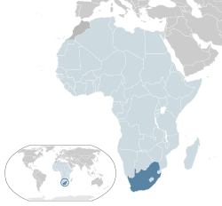

Slide 4
Основні дані
Оіційна назва- Південно-Африканська Республіка Столиця-Преторія
Площа - 1 221 037 км² (25)
Населення 72 956 тис (20)
Мови:англійська, африкаанс,9 місцевих мов
ВВП- 505 млрд дол (26)
ВВП на душу населення 10 242 дол
ІЛР-0,666 (119)

Slide 5
Півде́нно-Африка́нська Респу́бліка або ПАР країна, розташована на південному краю Африки на Індійському
та Атлантичному океанах.[] Вона межує на півночі з Намібією,Ботсваною і Зімбабве, і на північному сході зі Свазілендом і Мозамбіком. Лесото — анклав, який повністю оточений територією ПАР.[Південна Африка відома різноманіттям культур та мов. Одинадцять офіційних мов закріплені конституцією.[Дві з цих мов мають європейське походження: африкаанс, мова, яка виникла на основі голландської, якою спілкується більшість населення Південної Африки, а також південноафриканська англійська. Хоча англійська мова грає велику роль в громадському та комерційному житті, тим не менш є лише п'ятою за використанням як рідна.[

Slide 6
Більшість населення ПАР мешкає у східних регіонах, де випадає найбільша кількість опадів, більш родючі землі, багатші природні ресурси і більше можли
востей для працевлаштування. Більше третини південноафриканців мешкають у чотирьох найбільш заселених регіонах: Йоганнесбург-Преторія-Верінігінг, провінція Готенг; Дурбан-Пайнтаун-Пітермаріцбург, провінція Квазулу-Наталь; Кейптаун з передмістями; Порт-Елізабет-Уітенхейг, провінції Східний Кейп.
Середня густина населення становить 34 особи на км². Приблизно половина населення мешкає у містах.
Згідно з переписом 1996 року, 77% населення ПАР складають африканці, білі - 11%, метиси (нащадки змішаних шлюбів європейців і африканців) - 9%, вихідці з Азії (в основному індійці) - близько 3%.

Slide 7
Апартеїд та його наслідки
Південно-Африканська Республіка пройшла шлях розвитку значно відмінний від інших африканських націй, який в перш за все виникає через такі два факти: імміграція зЄвропи, котра досягла рівня, якого не було в інших африканських державах і рівень багатства країни на мінеральні ресурси, який зробив цю державу надзвичайно важливою для інтересів Заходу, особливо під час Холодної війни. В результаті чого, Південно-Африканська Республіка — дуже розрізнена нація в расовому аспекті. Вона має найбільше населення
кольорових (тобто людей, які є нащадками змішаних рас), Чорні південноафриканці складають майже 80 % населення держави.
Расова боротьба між білою меншістю і чорною більшістю відігравала велику роль в історії держави і її політиці, і досягла свого апогею в апартеїді, який був впроваджений в 1948 Національною Партією, хоча сегрегація існувала і до того часу. Закони, котрі визначали апартеїд, почались анульовуватися чи скасовуватися Національною Партією в 1990 після довгої та інколи жорсткої боротьби (включаючи економічні санкції з боку міжнародної спільноти) чорної більшості, також включаючи деяких білих, кольорових та індійських мешканців ПАР.
Це одна з небагатьох африканських країн, в яких ніколи не було путчів і регулярні вибори проводяться ось уже майже століття, хоча переважна більшість чорношкірого населення не мала виборних прав до 1994 року. Економіка Південно-Африканської Республіки є найпотужнішою на континенті.
Південно-Африканська Республіка часто згадується, як Веселкова Нація — термін, придуманий архієпископом Десмондом Туту, і пізніше використаний тодішнім президентом ідеологією апартеїду.Нельсоном Манделою, як метафора, щоб описати нове відношення до культурного різнобарв'я країни, яке почало розвиватися слідом за сегрегаційною

Slide 8
Расова боротьба між білою меншістю і чорною більшістю відігравала велику роль в історії держави і її політиці, і досягла свого апогею в апартеїді, який був впроваджений в 1948 Національною Партією, хоча сегрегація існувала і до того часу. Закони, котрі визначали апартеїд, почались анульовуватися чи скасовуватися Національною Партією в 1990 після довгої та інколи жорсткої боротьби (включаючи економічні санкції з боку міжнародної спільноти) чорної більшості, також включаючи деяких білих, кольорових та індійських мешканців ПАР.
Це одна з небагатьох африканських країн, в яких ніколи не було путчів і регулярні вибори проводяться ось уже майже століття, хоча переважна більшість чорношкірого населення не мала виборних прав до 1994 року. Економіка Південно-Африканської Республіки є найпотужнішою на континенті.
Південно-Африканська Республіка часто згадується, як Веселкова Нація — термін, придуманий архієпископом Десмондом Туту, і пізніше використаний тодішнім президентом ідеологією апартеїду.Нельсоном Манделою, як метафора, щоб описати нове відношення до культурного різнобарв'я країни, яке почало розвиватися слідом за сегрегаційною

Slide 9
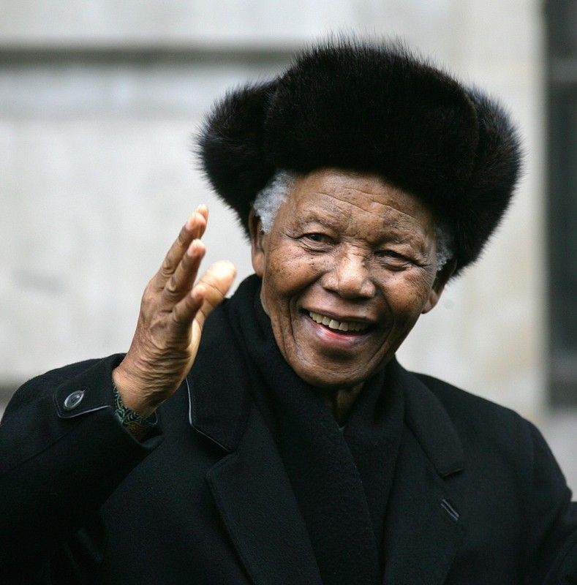

Slide 10
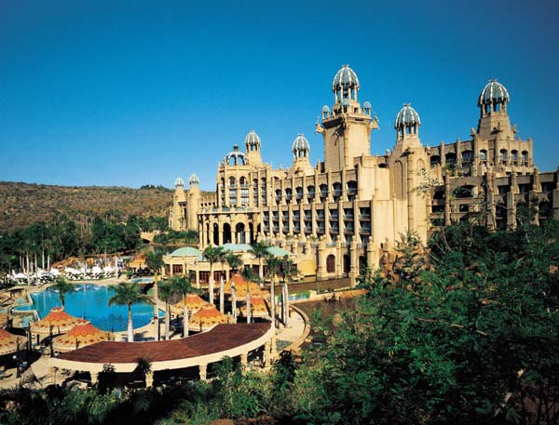

Slide 11
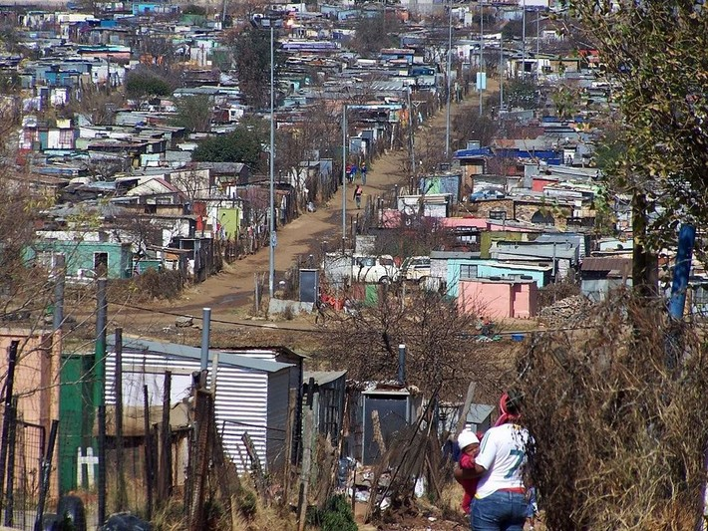

Slide 12
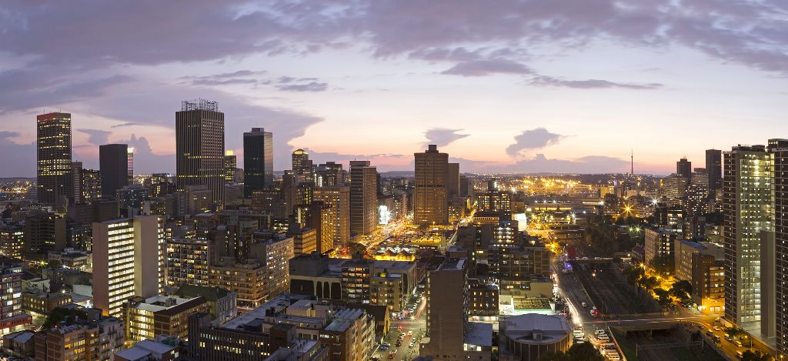

Slide 13
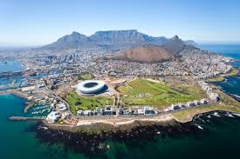

Slide 14
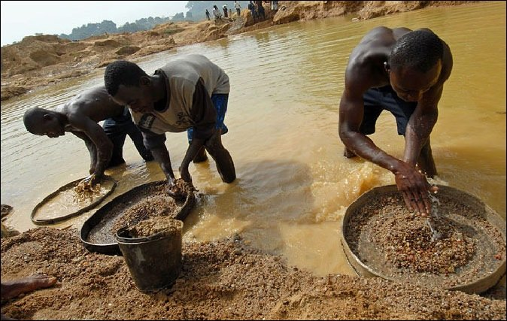

Slide 15
